Slide 1
Причины
Причины
Свержение Временного правительства
Политика большевиков
Иностранная интервенция
Участники
Красные
Белые
Зеленые
Факторы,
повлиявшие
на исход
Участники
Этапы
Весна – лето 1918 г.
Осень 1918 – осень 1919 г.
Осень 1919 г. – осень 1920 г.
Гражданская война в России
Фронты
Восточный
Южный
Северо-западный
Северный
Факторы, повлиявшие на исход войны
Разобщенность белой армии
Отсутствие поддержки в деревне
Лозунг «единой и неделимой» России
Сотрудничество с интервентами
Фронты
Этапы

Slide 2
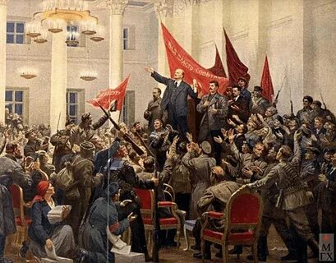
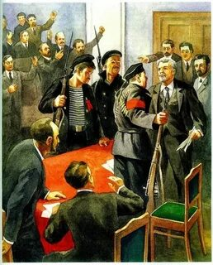
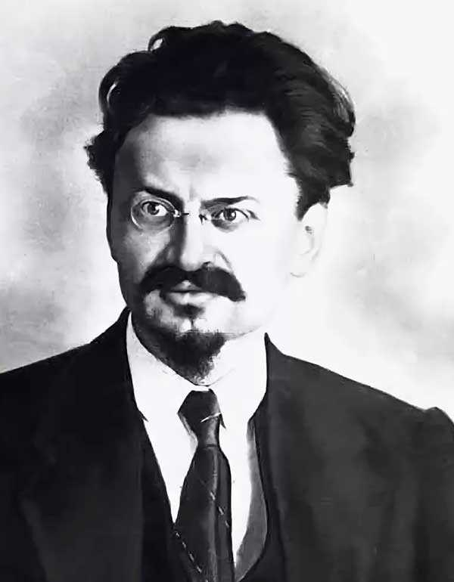
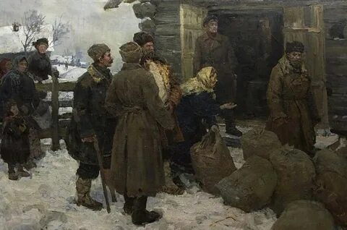
Причины
Гражданской
войны
Свержение Временного правительства,
разгон Учредительного собрания,
национализация земли и промышленности,
подписание Брестского мира,
ликвидация товарно-денежных отношений,
чрезвычайная политика в деревне весной 1918 г.
Иностранная интервенция

Slide 3
Красные
большая часть промышленного и сельского пролетариата;
Белые
Русское офицерство;
Зеленые
городская и сельская беднота;
низшая часть офицерства;
часть интеллигенции.
чиновники;
священнослужители;
интеллигенция;
казаки;
буржуазия;
Помещики.
Дезертиры из Красной Армии
Крестьяне-повстанцы
Участники
Гражданской
войны

Slide 4
Фронты
Гражданской
войны
Назовите Командующего фронтом
Восточный фронт
Колчак
Южный
Врангель
Севрно-западный
Юденич
Северный
Миллер

Slide 5
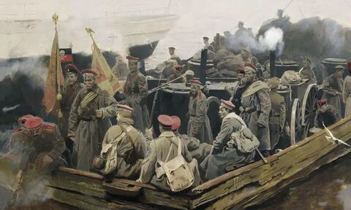
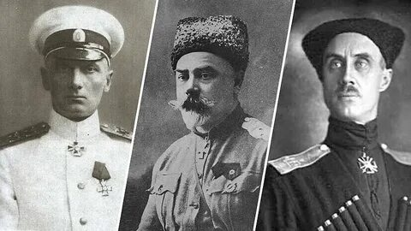
Факторы,
повлиявшие на
исход
Гражданской
войны
Территориальная разобщенность белой армии.
Политическая и социальная разобщенность белого движения.
Партизанская война против армий Колчака и других генералов.
Действие «Декрета о земле».
Белый лозунг сохранения «единой и неделимой»
России не устраивал многие народы.
Отсутствие единого белого лидера.
Сотрудничество с интервентами.
Создание мобильных частей РККА вроде Первой
конной армии С. Буденного.

